Slide 1
Презентация на тему:
«Терминальные состояния. Клиническая смерть»

Slide 2
Терминальное состояние
критический уровень расстройства жизнедеятельности с катастрофическим падением АД, глубокими нарушениями газообмена и метаболизма. В ходе оказания хирургической помощи и проведения интенсивной терапии возможно острое развитие расстройств дыхания и кровообращения крайних степеней с тяжёлой быстро прогрессирующей гипоксией головного мозга.

Slide 3
Второй особенностью процесса умирания является общий патофизиологический механизм, возникающий независимо от причины умирания - та или иная форма гипоксии, которая по ходу умирания приобретает характер смешанной с преобладанием циркуляторных нарушений, часто сочетаясь с гиперкапнией.Причина болезни в значительной степени определяет течение процесса умирания и последовательность угасания функций органов и систем (дыхание, кровообращение, ЦНС). Если первоначально поражается сердце, то в процессе умирания превалируют явления сердечной недостаточности с последующим поражением функции внешнего дыхания и ЦНС.

Slide 4
Классификация
Преагональное состояние
Терминальная пауза
Агония
Клиническая смерть

Slide 5
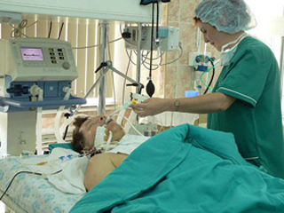
Клиническая картина предагональное состояние
Общая заторможённость
Нарушение сознания вплоть до сопора или комы
Гипорефлексия
Снижение систолического АД ниже 50 мм рт.ст
Пульс на периферических артериях отсутствует, но пальпируется на сонных и бедренных артериях
Выраженная одышка
Цианоз или бледность кож-
ных покровов

Slide 6
Терминальная пауза
Этот переходный период продолжается от 5-10 сек до 3-4 мин и характеризуется тем, что у больного после тахипноэ наступает апноэ, резко ухудшается сердечно-сосудистая деятельность, исчезают конъюнктивальные и роговичные рефлексы. Считается, что терминальная пауза возникает в результате преобладания парасимпатической нервной системы над симпатической в условиях гипоксии.

Slide 7
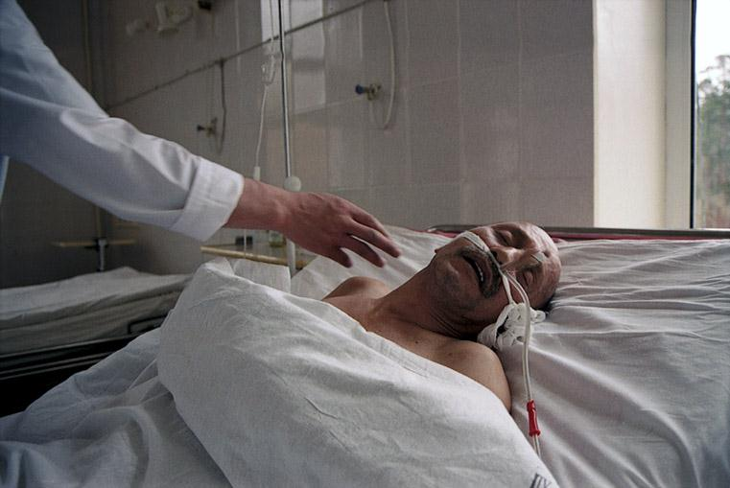
Агония
Сознание утрачено (глубокая кома)
Пульс и АД не определяются
Тоны сердца глухие
Дыхание по-
верхностное,
агональное.

Slide 8
Клиническая смерть
Фиксируют с момента полной остановки дыхания и прекращения сердечной деятельности
Если не удаётся восстановить и стабилизировать жизненные функции в течение 5–7 мин, то наступает гибель наиболее чувствительных к гипоксии клеток коры головного мозга, а затем — биологическая смерть.

Slide 9
Первичные клинические признаки
Чётко выявляются в первые 10–15 секунд с момента остановки кровообращения
Внезапная утрата сознания
Исчезновение пульса на магистральных артериях
Клонические и тонические судороги

Slide 10
Симптомокомплекс клинической смерти
* отсутствие сознания, кровообращения и дыхания
* арефлексия
* отсутствие пульсации на крупных артериях
* адинамия или мелкоамплитудные судороги
* расширенные зрачки, не реагирующие на свет
* цианоз кожи и слизистых с землистым оттенком

Slide 11
ЛЕЧЕНИЕ
Мероприятия
по выведению
пациента из терминального
Состояния

Slide 12
Элементарное поддержание жизни.
Восстановление проходимости дыхательных путей.
Искусственное поддержание дыхания.
Искусственное поддержание кровообращения. Цель — экстренная оксигенация, возобновление циркуляции крови, достаточно насыщенной кислородом, прежде всего в бассейнах мозговых и венечных артерий

Slide 13
Обеспечение проходимости верхних дыхательных путей
Запрокидывание головы с переразгибанием шеи
Выведение вперёд нижней челюсти
Использование дыхательной трубки (носового или ротового S-образного воздуховода)
Интубация трахеи (в условиях операционной или палаты интенсивной терапии)

Slide 14
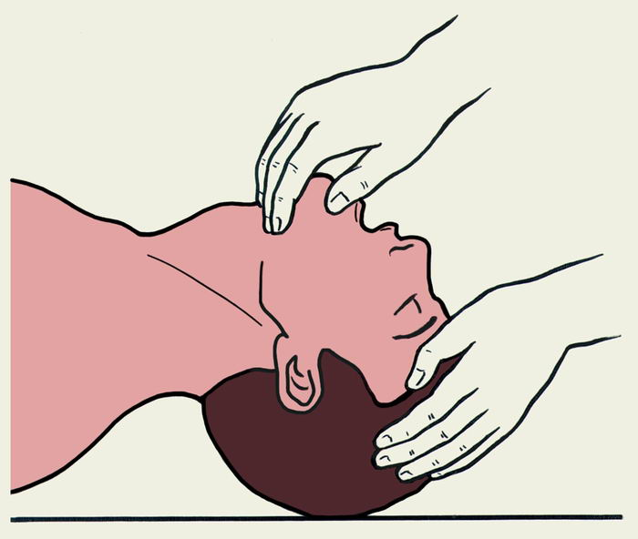
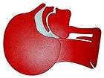
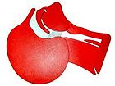
Положение головы больного при проведении искусственной вентиляции легких по способу изо рта в рот или изо рта в нос.
закрытые
дыхательные пути
открытые
дыхательные пути

Slide 15
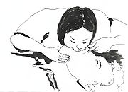
ИВЛ
Экспираторными методами: изо рта в рот, изо рта в нос, изо рта в воздуховод
Различными дыхательными приборами: мешок Амбу, аппараты ИВЛ

Slide 17
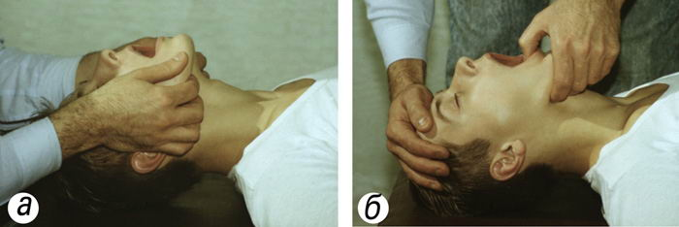
Подготовка к проведению искусственного дыхания: выдвигают нижнюю челюсть вперед (а), затем переводят пальцы на подбородок и, оттягивая его вниз, раскрывают рот; второй рукой, помещенной на лоб, запрокидывают голову назад (б).

Slide 18
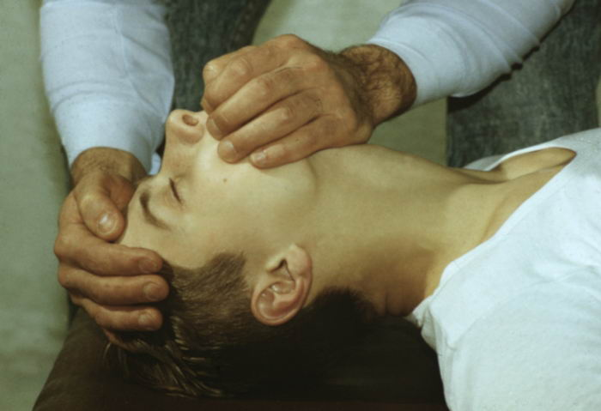
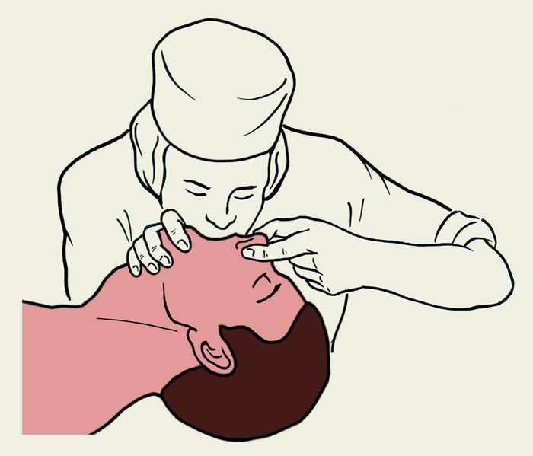
Искусственная вентиляция легких по способу изо рта в нос.
Искусственная вентиляция легких по способу изо рта в рот.

Slide 19
Поддержание циркуляции крови
Вне операционной — закрытый массаж сердца
В условиях операционной, особенно при вскрытой грудной клетке, — открытый массаж сердца
Во время лапаротомии — массаж сердца через диафрагму.

Slide 20
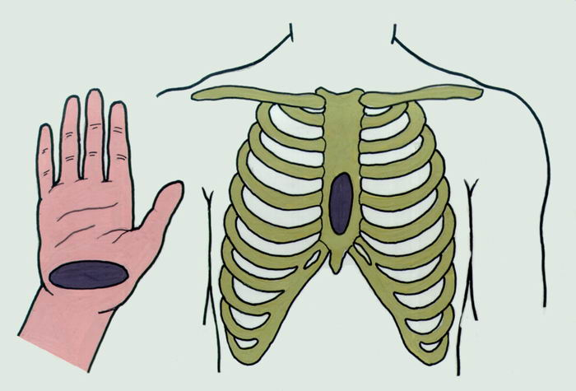
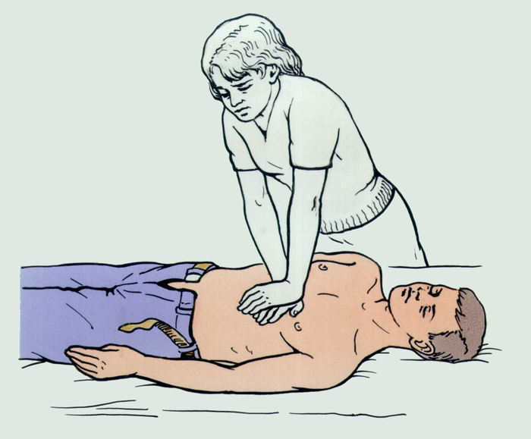
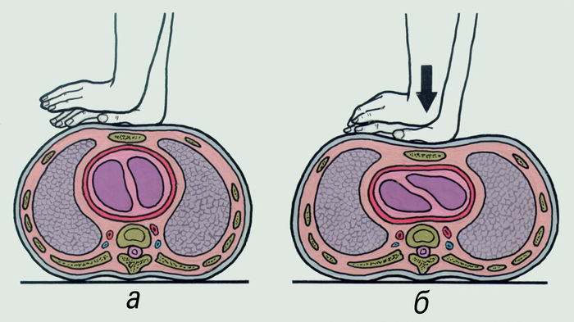
Положение больного и оказывающего помощь при непрямом массаже сердца.
Место соприкосновения руки и грудины
Схема непрямого массажа сердца:
а -наложение рук на грудину б -нажатие на грудину

Slide 21
2 стадия Дальнейшее поддержание жизни.
Этапы: Медикаментозная терапия. Электрокардиография или электрокардиоскопия. Дефибрилляция
Цель: восстановление спонтанного кровообращения, закрепление успеха оживления, если он достигнут и самостоятельное кровообращение восстановилось в результате насосной функции миокарда пациента.

Slide 22
Ниже приводится дозировка некоторых лекарственных средств, применяемых при СЛР
Адреналин – 1 мл 0.1% р-ра (1 мг) через каждые 3-5 мин. до получения клинического эффекта. Каждую дозу сопровождать введением 20 мл физраствора.
Норадреналин – 2 мл 0.2% р-ра, разведённого в 400 мл физраствора.
Атропин – по 1.0 мл 0.1% р-ра каждые 3-5 мин. до получения эффекта, но не более 3 мг.
Лидокаин (при экстрасистолии) – первоначальная доза 80-120 мг (1-1.5 мг/кг).

Slide 23
ПОКАЗАНИЯ И ПРОТИВОПОКАЗАНИЯ К ПРОВЕДЕНИЮ СЛР
Отсутствие сознания, дыхания, пульса на сонных артериях, расширенные зрачки, отсутствие реакции зрачков на свет;
Бессознательное состояние, редкий, слабый, нитевидный пульс, поверхностное, редкое, угасающее дыхание.

Slide 24
Противопоказания к проведению реанимации:
- терминальная стадия неизлечимой болезни
- злокачественные новообразования с метастазами
- необратимое поражение мозга
- олигофрения у детей

Slide 25
Критерии окончания СЛР
установление необратимости повреждения головного мозга
Длительное отсутствие восстановления спонтанного кровообращения
Клинические показатели эффективности проводимых реанимационных мероприятий · появление пульсации на крупных сосудах - сонной, бедренной и локтевой артерий.
-· систолическое атериальное давление не ниже 60 мм.рт.ст.
-· сужение зрачков
-· порозовение кожи и видимых слизистых
-· регистрация на ЭКГ сердечных комплексов

Slide 26
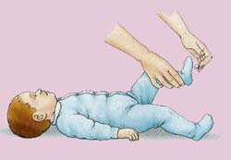
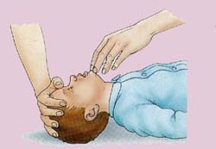
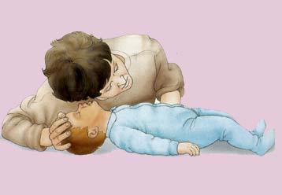
Техника реанимации. Детский возраст
Как проверить сознание ребенка?
Как проверить дыхание у ребенка?

Slide 27
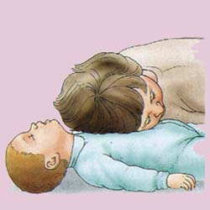
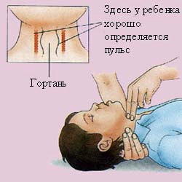
Как проверить наличие сердцебиения у ребенка?

Slide 28
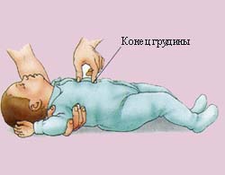
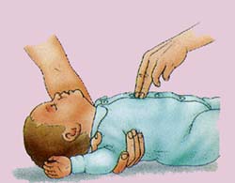
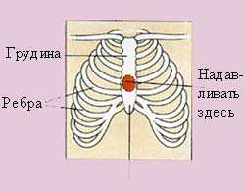
Массаж сердца грудному ребенку.

Slide 29
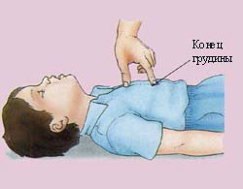
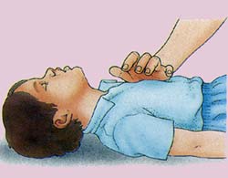
Массаж сердца ребенку старше 2-х лет.

Slide 30
Будьте здоровы!

